Slide 1
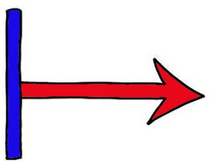
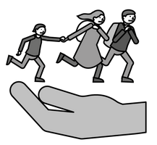
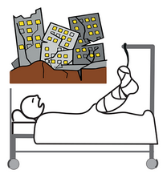
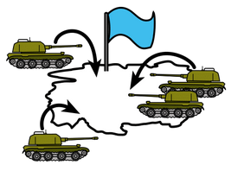
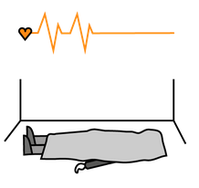
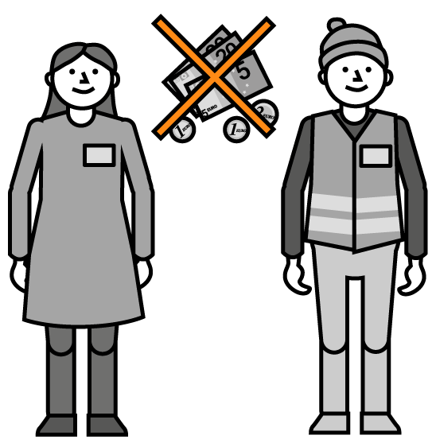
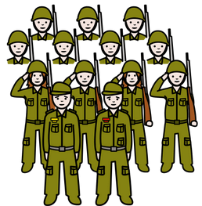
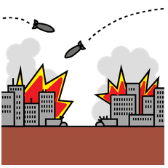
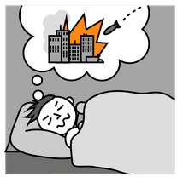
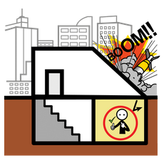
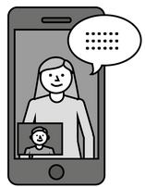
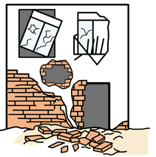
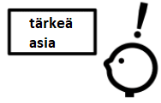
SOTA
kysyä
aloittaa
paeta
haluta, tarvita
auttaa
pelottaa
rauha
kuka?
lopettaa
loukkaantua
ei halua
halata
Itkeä, itkettää
halu auttaa
minä
hyökätä
kuolla
saada apua
huolestuttaa
vapaaehtoinen apu
sotilas
miksi?
puhua
sinä
sotilaat
miten?
pommittaa
koti
kuunnella
painajaisuni
vihainen
hätäapu
ihmiset
kyllä
milloin?
puolustaa
väestönsuoja
katsoa, nähdä
soittaa , viestiä
väsynyt
hälytyssireeni
ystävä
ei
en ymmärrä
tuhoutua
sairaala
olla turvassa
uutiset
ei hyväksy
muu tärkeä asia
Tikoteekin kehittämä (www.kehitysvammaliitto.fi/tikoteekki). Kuvat: kuvapankki.papunet.net. Tulostusversiot: www.papunet.net/materiaalia

